Slide 1
Жаным толған
жақсылық
Өзін-өзі тану
3-сынып
Өткізген: Аскарова Д.С..

Slide 2
Мақсаты:
Білімділік мақсаты: мейірімділік, қайырымдылық құндылықтары туралы түсініктерін кеңейту.
Дамытушылық мақсаты: өзін және айналасын тануға деген қызығушылықтарын арттыру.
Тәрбиелік мақсаты: ізгілікке, мейірімділікке тәрбиелеу, қамқорлық жасауға жетелеу.

Slide 3
1.Тыныштық сәті
2. Шаттық шеңбері
Жақсылықтан үйреніп,
Боламыз біз жақсы адам.
Жамандықтан жиреніп,
Үлгі аламыз жақсыдан.
Оқушыға лайық,
Түп-түзу боп тұрайық.
Амандасып алайық,
Ата-баба салтымен.

Slide 4
- Үлкендер еркелетсе қандай күйде боласыңдар?
- Жақсы көретін адамдарға қандай тілек айтқың келеді?
- Басқаларға жақсылық жасаған кездерің болды ма?
Әңгімелесу

Slide 5

2. Мәтінмен жұмыс
«Жан Ана» мәтінін оқу. Талдау.
- Ауылдағылардың жасаған әрекеттеріне көзқарастарың қандай?
- Осы әңгімеден қандай ой қорытуға болады?
-Жан Ана адамдарға қандай жақсылық істеді?
-Адамдар жақсылықты қалай түсінді?
-Жан ана неліктен өкінді?
- «Жақсылық жасау» дегенді қалай түсінесіңдер?

Slide 6
3. Дәйексөзді оқу, талдау.
Біреуге жақсылық
етсең, ол жақсылығыңды міндет
етпе.
Ы. Алтынсарин

Slide 7
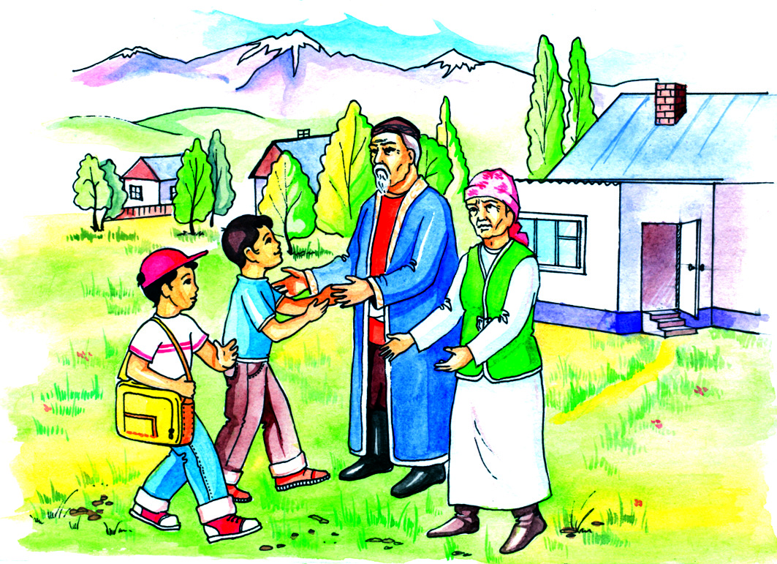
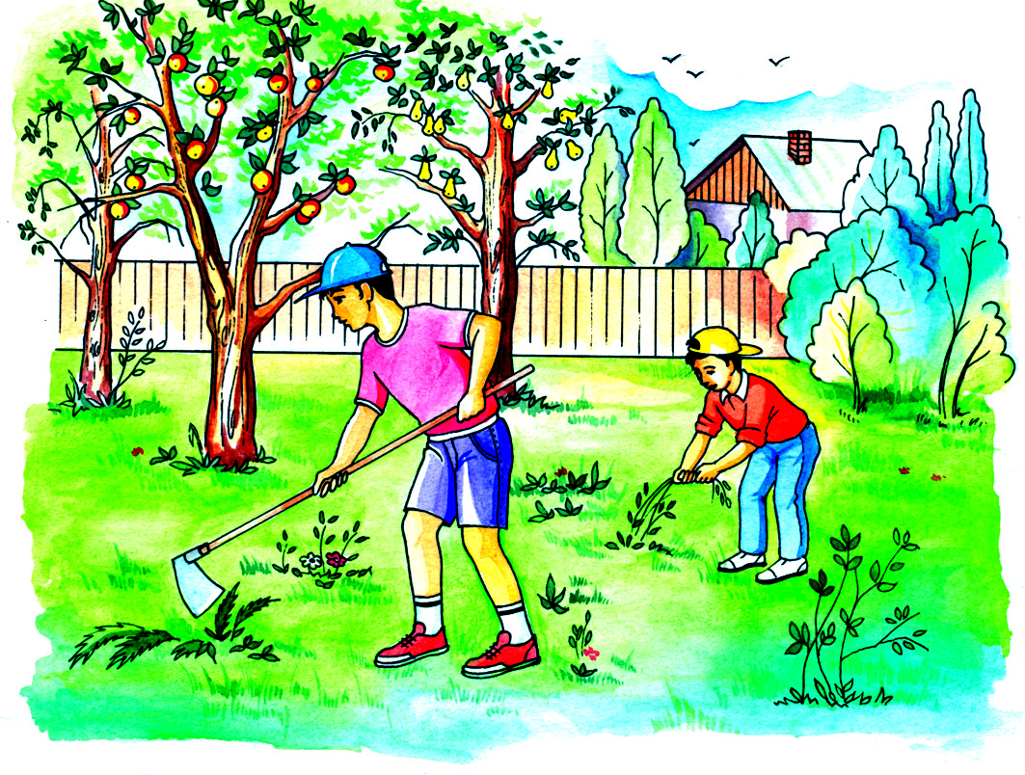
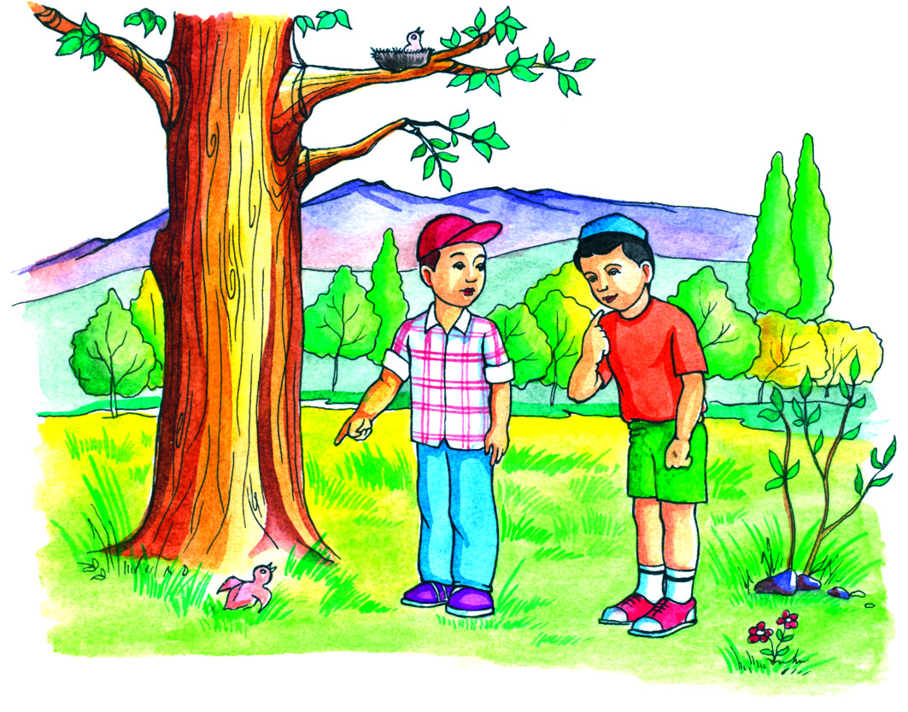
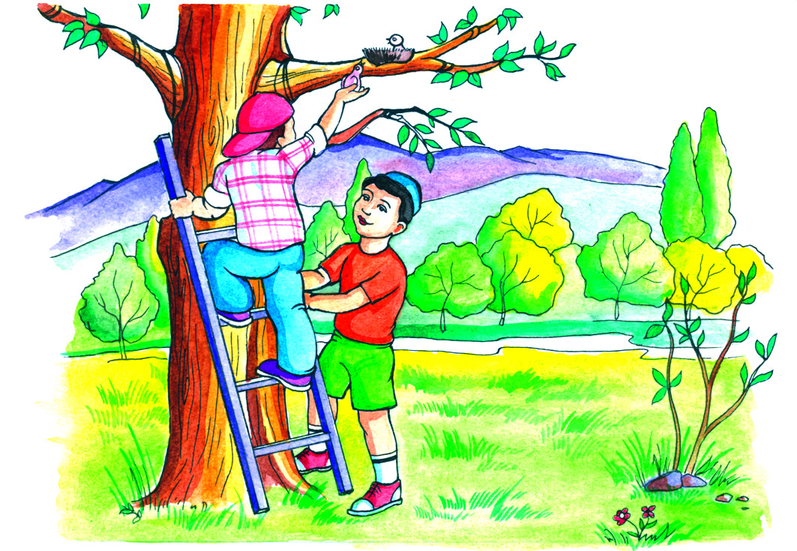
5. Жағдаяттар шешу

Slide 8
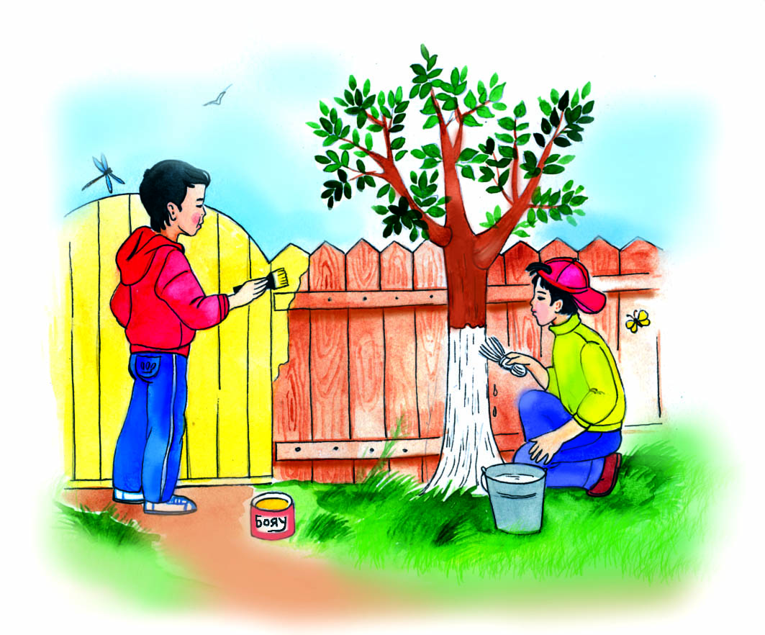
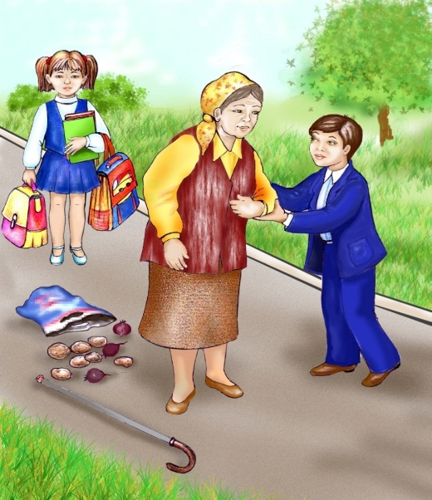
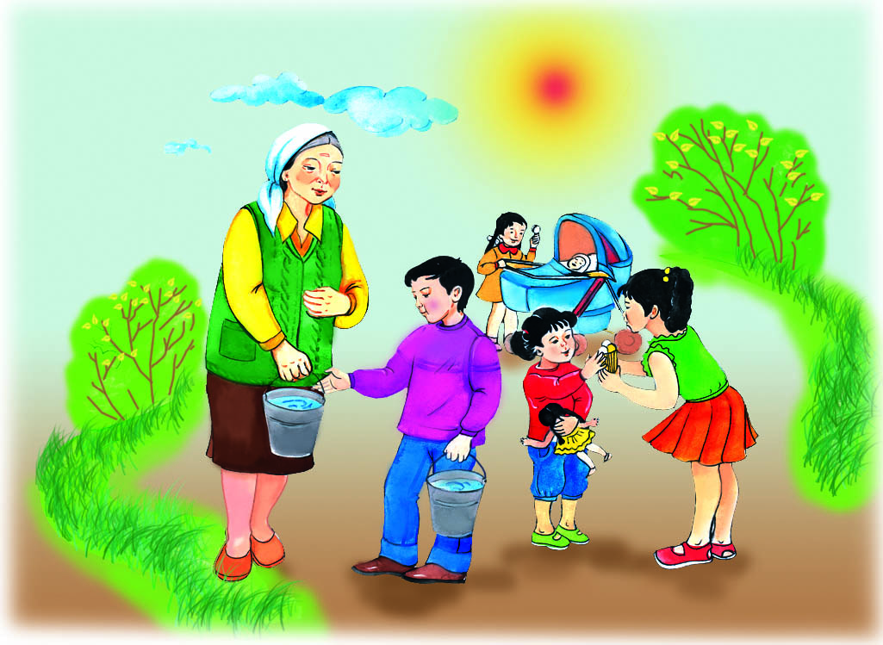
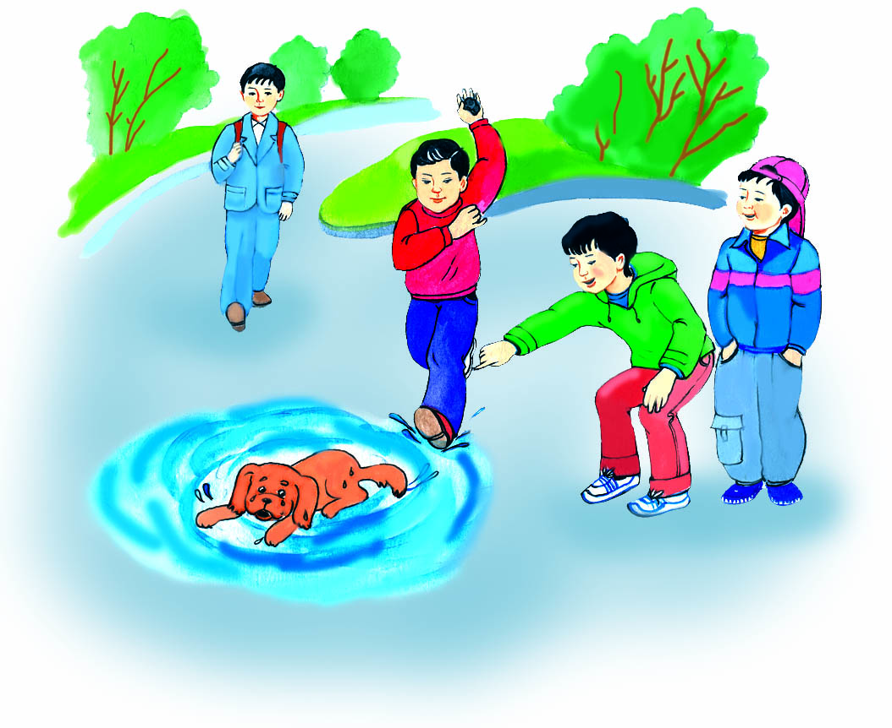

Slide 9

6. Жаңа ақпарат
Жақсылық жасау – адам бойындағы асыл қасиеттердің бірі. Жақсы адам қол ұшын беруге, жәрдем етуге, жаңашырлықтанытуға, көмек көрсетуге, қолдау жасауға әрдайым дайын тұрады. Риясыз жақсылық жасау – биік адамгершіліктің белгісі.

Slide 10

7. Дәптермен жұмыс

Slide 11
Шығармашылық тапсырма
Мақалды жалғастыр.
Ата – асқар тау,
Ана - ... ... .
Ағайынды алтау, ана - ... .
Баланың ұяты – әкеге,
Қыздың ұяты - ... .
Ана сүтін ақтамағанды,
Ешкім ... .

Slide 12
8. Жүректен жүрекке
Оқушылар бір-біріне ақ тілектер тілейді.
« Балдырғандар әні» орындалады.

